Slide 1
Типи тестування
Гаврилко Юрій, ПІ-14-1

Slide 2
План
Functional testing
Smoke Testing
Non-functional testing: UI
Non-functional testing: Performance
Non-functional testing: Load
Non-functional testing: Stress
Localization
Internationalization
Positive testing
Negative testing

Slide 3
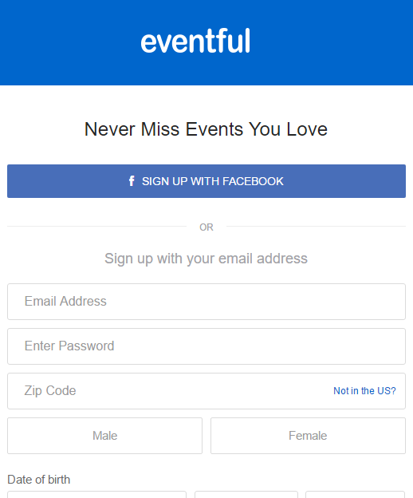
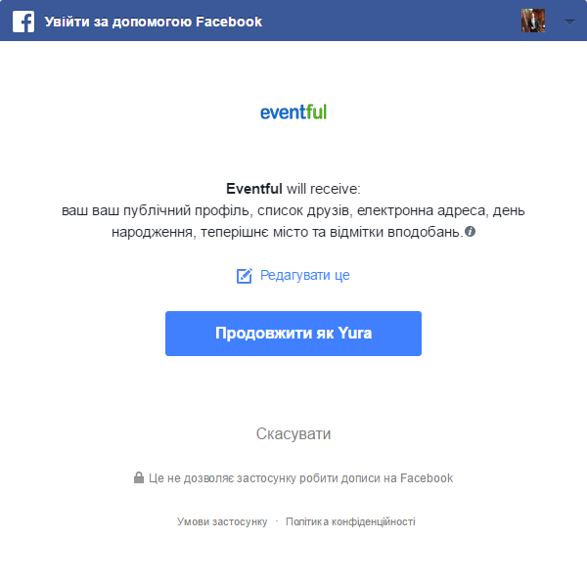
Functional testing
Task: Перевірити функцію авторизації користувача на сайті подій
Unit Testing Procedure:
Зайти на сторінку сайту
Натиснути кнопку Sing up
Вибрати авторизацію за допомогою Facebook
Підтвердити авторизацію
Очікуваний результат: успішно створений обліковий запис

Slide 4
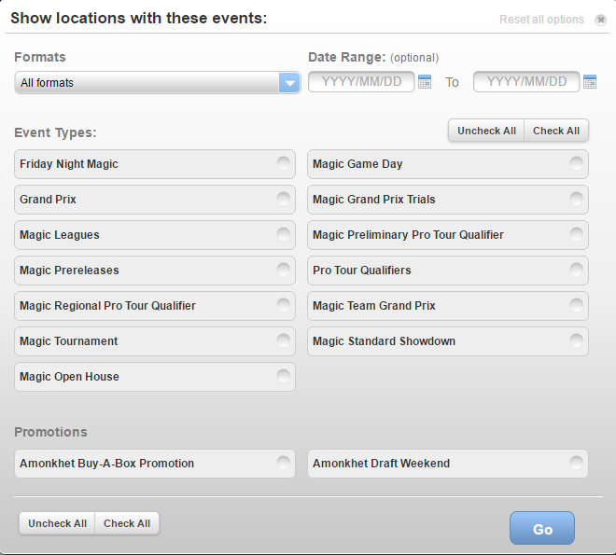
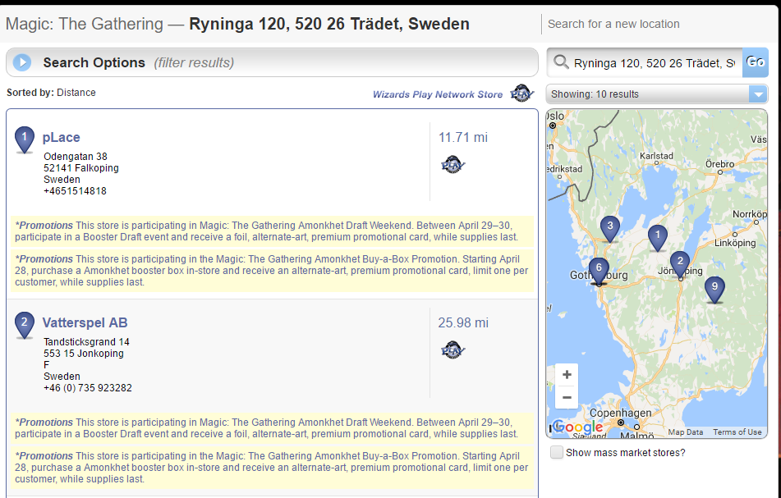
Functional testing
Task: Перевірити функцію пошуку по параметрах
Unit Testing Procedure:
Зайти на сторінку сайту
Натиснути кнопку Search Options
Заповнити необхідні поля
Підтвердити пошук
Очікуваний результат: Список знайдених результатів

Slide 5
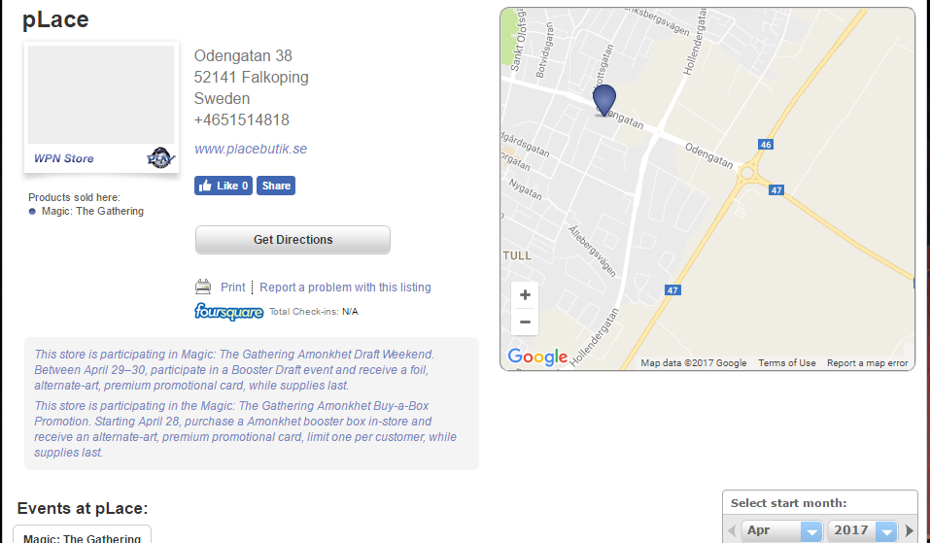
Smoke testing
Task: Як користувач, я хочу переглянути сторінку події
Smoke Testing Procedure:
Зайти на сторінку сайту
Перейти на сторінку події
Очікуваний результат: Список сторінка події

Slide 6
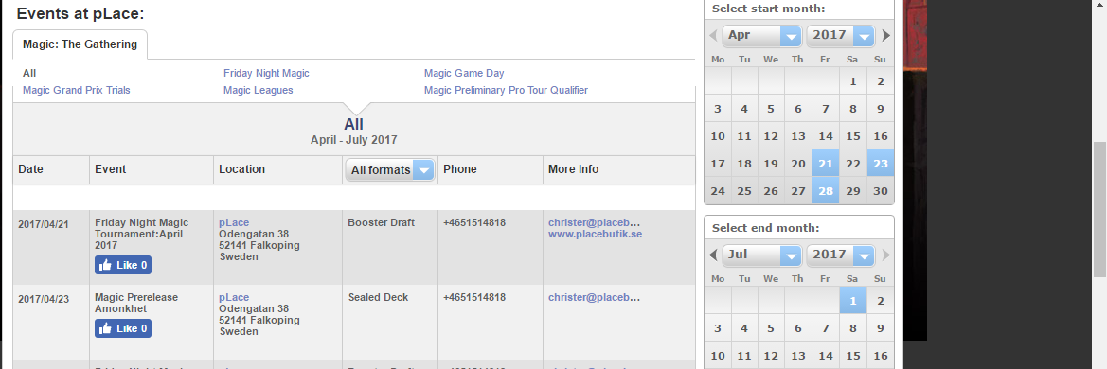
Non-functional testing: UI
Task: Як користувач, я хочу переглянути сторінку події
UI Testing Procedure:
Зайти на сторінку сайту
Перейти на сторінку події
Промотувати вниз таблицю
Defect: з'являється біла лінія коли починається прокрутка

Slide 7
Non-functional testing: performance
Task: Як користувач, я хочу щоб результати пошуку завантажувалися менше 5 секунд
Performance Testing Procedure:
Зайти на сторінку сайту
Перейти на сторінку пошуку події
Заповнити необхідні поля
Розпочати пошук
Очікуваний результат: Список результатів пошуку виданий менш ніж за 5 секунд
Тест пройдено

Slide 8
Non-functional testing: load
Task: система повинна підтримувати одночасну роботу 1000 користувачів
Performance Testing Procedure:
Зайти на сторінку сайту
Перейти на сторінку події
Повторюємо кроки 1-2 , за допомогою ПЗ автоматизації
Очікуваний результат: 1000 користувачів працюють одночасно на сайті
Тест пройдено

Slide 9
Non-functional testing: stress
Task: система повинна витримувати до 100 запитів в секунду й працювати стабільно
Performance Testing Procedure:
З допомогою ПЗ автоматизації надсилаємо 100 запитів в секунду протягом години
Перейти на сторінку події
Очікуваний результат: здійснювані запити ніяк не впливають на роботу сайту
Тест пройдено

Slide 10
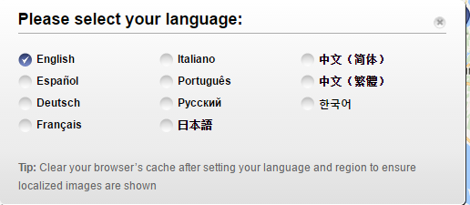
Internationalization
Task: Як користувач, я хочу змінити мову інтерфейсу
UI Testing Procedure:
Зайти на сторінку сайту
Натиснути по кнопці вибору мови
Вибрати мову й підтвердити
Очікуваний результат: Зміна мови інтерфейсу

Slide 11
Positive
Task: Перевірити функцію пошуку по параметрах
Positive Testing Procedure:
Зайти на сторінку сайту
Натиснути кнопку Search Options
Заповнити необхідні поля
Підтвердити пошук
Очікуваний результат: Список знайдених результатів

Slide 12
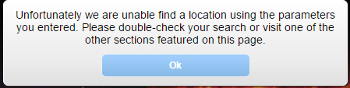
Negative
Task: Перевірити функцію пошуку по параметрах при погано заповнених даних
Negative Testing Procedure:
Зайти на сторінку сайту
Натиснути кнопку Search Options
Заповнити необхідні поля
Підтвердити пошук
Очікуваний результат: Повідомлення про помилку

Slide 13
Висновок
Виконуючи дану лабораторну роботу, було проведено різноманітні типи тестування для вибраного програмного продукту

